Slide 1
克拉玛依职业技术学院klmyzyjsxy
安全经验分享
机动安全处
2015年10月

Slide 2
克拉玛依职业技术学院klmyzyjsxy
克安办发【2015】33文《转发国务院安委会办公室关于近期七起火灾事故的通报的通知》

Slide 3
克拉玛依职业技术学院klmyzyjsxy
一、火灾事故回顾
1、2015年9月7日，广东省中山市三乡镇古鹤村德康塑料颗粒回收厂发生火灾，过火面积约1800平方米；浙江省丽水市南明化工厂，工人在电焊作业时滴落的焊液引燃甲醇并引发火灾，过火面积约3600平方米。
2、2015年9月7r日，浙江省丽水市南明化工厂，工人在电焊作业时滴落的焊液引燃甲醇并引发火灾，过火面积约3600平方米。
3、2015年9月7日，北京市大兴区星城商厦外立面广告牌起火引发火灾，过火面积约600平方米。
4、 2015年9月7日，湖北省武汉市汉正街新厂一村附近一栋存有塑料制品、小家电等货物的仓库发生火灾。

Slide 4
克拉玛依职业技术学院klmyzyjsxy
5、2015年 9月9日，安徽省合肥市骆岗机场废弃的主跑道附近堆放的废弃电器及泡沫起火，过火面积约300平方米；
6、 2015年 9月9日，浙江省宁波市海曙区一在建工地发生燃气管线爆燃起火事故。
7、 2015年 9月10日，江西省九江市德安县蒲亭镇附城村，因施工车辆碾压管道导致九昌樟成品油输送管道发生燃油（柴油）起火事故。
8、2015年10月10日11时57分， 安徽省芜湖市镜湖区杨家巷一小吃店液化气罐爆燃引发火灾。初步查明，事故系液化气瓶减压阀与瓶口阀连接处发生泄漏着火，店主处置不当导致爆燃，随后气瓶发生爆炸，店内人员一氧化碳中毒死亡。3名经营者已被控制。截至10月11日，已完成全部遇难者的家属血样采集及比对工作，确认了17名遇难者（9女8男）身份。其中，社会人员3名，芜湖职业技术学院附属中等职业学校高中学生4名，徽文中学高中学生10名。

Slide 5
克拉玛依职业技术学院klmyzyjsxy
二、暴露出的问题
①是火灾隐患排查整治不彻底，安全生产大检查存在盲区死角；
②是从业人员消防安全意识淡薄，违规违章操作问题严重；
③是安全监管执法不严，非法违规建筑、设施大量存在；
④是企业消防应急能力不足。

Slide 6
克拉玛依职业技术学院klmyzyjsxy
三、要求
为认真贯彻落实中央、自治区、市委指示精神，深刻吸取事故教训，有效防范和坚决遏制重特大火灾事故发生，特提出以下要求：
1、切实抓好安全生产大检查和消防安全隐患排查整治工作。
2、严厉打击消防安全方面的非法违规行为。要继续结合当前正在集中开展的“打非治违”专项行动，突出“三合一”和“多合一”场所、高层建筑和地下空间、城乡结合部、城中村、出租屋，以及学校、养老院、福利院、救助管理机构和劳动密集型企业、等重点场所、重点部位，严厉打击整治各类消防违法违规行为。对未经消防验收、违规使用易燃可燃材料彩钢板搭建建筑、违规使用聚苯乙烯或聚氨酯泡沫塑料作墙体保温层和装饰装修材料的，要一律停业整顿；对违规设置影响消防通道、安全出口障碍物的，要一律强制拆除；对私拉乱接电气线路、不按规定配备消防器材设施的，要一律依法依规从严处罚。
3、加强对从业人员的消防安全培训教育。
4、严格事故查处和责任追究。

Slide 7
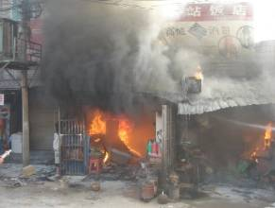
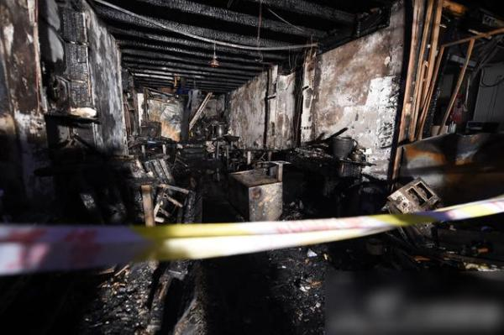
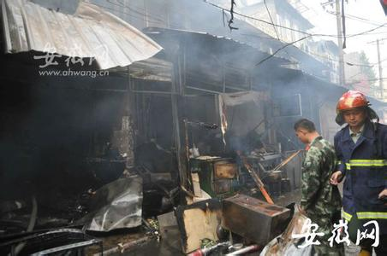
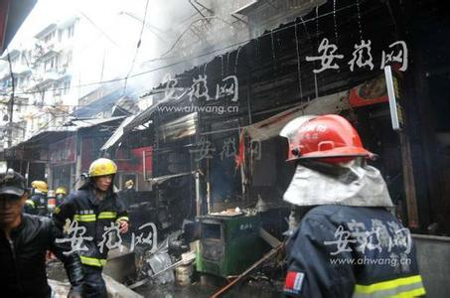
克拉玛依职业技术学院klmyzyjsxy
2015年10月10日安徽火灾暴炸事故图片

Slide 8
克拉玛依职业技术学院klmyzyjsxy
四、学院具体工作
根据上报市安委会学院关于全面开展安全生产大检查、深化“打非治违”和专项整治工作方案的要求，学院已经进入第一阶段尾期，计划于2015年10月15、16日对新校区进行安全大检查（老校区另行安排）。
（一）检查内容如下：
1、依照直线和属地管理要求，检查安全责任落实情况。
2、检查安全管理制度、操作规则是否上墙，安全培训记录、安全会议纪要。
3、检查学院各单位自检自查情况，对查出的问题和隐患整改落实情况。
4、检查学院各单位应急预案及应急演练情况。
5、消防设施、疏散通道、应急照明、安全标志的在用情况。
6、施工作业票的审批、电工、焊工等特种作业持证上岗情况。
7、出租房屋安全消防措施落实情况及三合一情况。
8、餐饮人员健康、食品卫生情况。
9、特种设备安全方面。重点检查在用锅炉、压力容器、钢瓶（包括车用气瓶、液化气瓶）、压力管道、电梯和吊装设备等安全检验检测情况。

Slide 9
克拉玛依职业技术学院klmyzyjsxy
（二）分组情况
第一组：王和（组织）、谢波、吴建、龚卫军（记录）
检查范围：2号公共教学楼，石工教学楼、机械工程系教学楼、电子与电气工程系教学楼、信息工程系教学楼相关安全资料及安全设施检查。
第二组：彭建春（组织）、扎克、刘冰柏、刘志强、库尔班、李巧萍（记录）
检查范围：1、2、3、4、5、6、7、8号大学生公寓楼相关安全资料及安全设施检查。
第三组：周刚（组织）、夏永辉、赵正军、郑志刚（记录）
检查范围：锅炉房、开水房、洗衣房、餐厅、红山湖区、道路交通等相关安全资料及安全设施检查。

Slide 10
克拉玛依职业技术学院klmyzyjsxy
O(∩_∩)O谢谢

